Slide 1
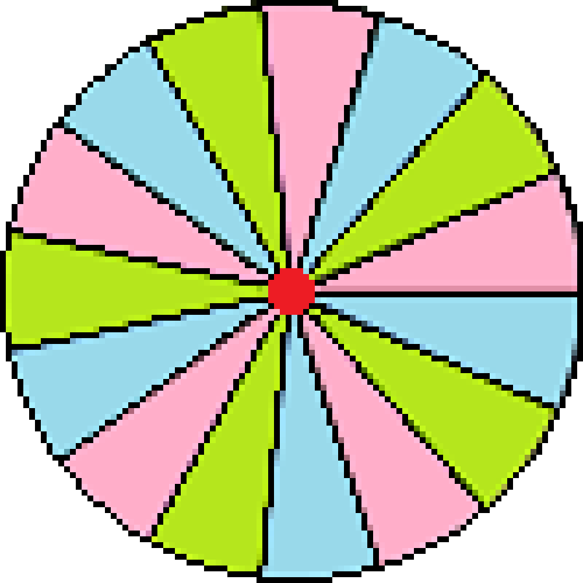


5
5.000
1.000
100
25
200
100
5.000
10.000
10
15
1.000
500
50

